Slide 1
Программы детcких общественных объединений как деятельностный компонент социального опыта детей и подростков по гражданско-патриотическому воспитанию
МАУДО «Областной центр дополнительного образования детей»
:
Волошко Любовь Николаевна,
ПДО ГАУДО «ОЦДОД» г. Кемерово

Slide 2
Введение
Система детского самоуправления является формой стабилизации и оптимизации самоуправленческих процессов в детской среде.
Детское общественное движение – должно стать одним из наиболее динамично развивающихся институтов системы образования.
Детские организации осуществляют подготовку новой общественно-политической элиты. Воспитывая патриотизм, законопослушность, ответственность и милосердие обеспечивают решение проблем общественной безопасности.

Slide 3
В ногу со временем
Указ Президента Российской Федерации от 29 октября 2015 года № 536 «О создании Общероссийской общественно-государственной детско-юношеской организации «Российское движение школьников»

Slide 4
Ассоциация детских общественных организаций и объединений Кемеровской области «Молодежь 42», и ее роль в гражданско-патриотическом воспитании и развитии детских общественно-значимых инициатив, детского областного самоуправления

Slide 5
Ассоциация
(ДОО в территориях)
совет
президент
Нормативный документ –Устав.
Возглавляет Ассоциацию «Молодежь 42» Совет во главе с президентом выбираемым ежегодно на Форуме Ассоциации.
Совет делится на отделы: юридический, креативно-проектный, связи с общественностью СМИ, технический.
Ассоциация строит свою деятельность, согласно годичного плана Ассоциации, принимаемым на Форуме Ассоциации «Молодежь 42».
Для проведения профильных смен Ассоциации «Молодежь 42» сформирован «Тьюторский отряд» из студентов, обучающихся в Вузах региона, бывших членов Ассоциации

Slide 6
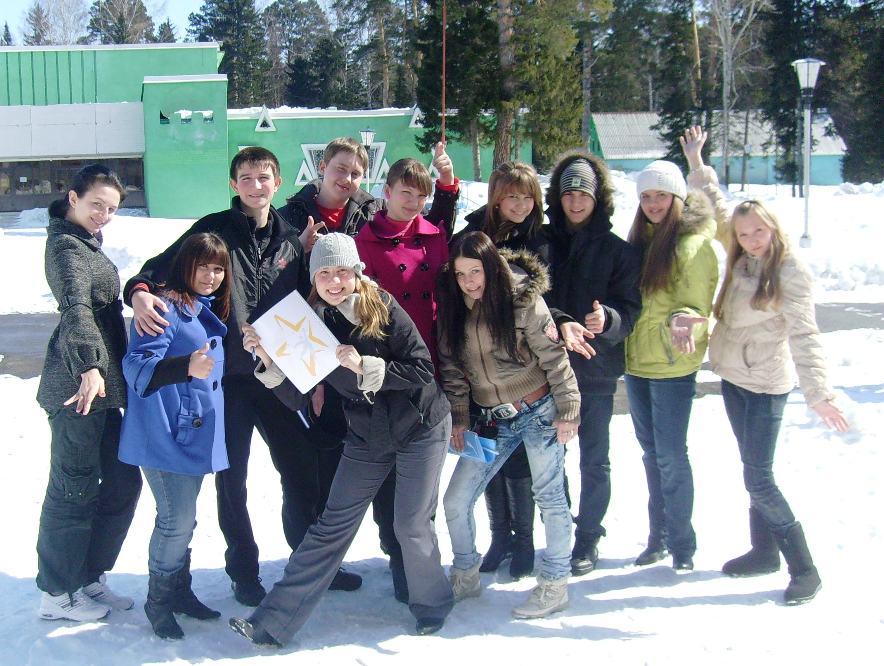
«Что мы можем сделать для своего города, района, села, поселка?»
Ассоциация детских общественных объединений Кемеровской области «Молодежь 42»

Slide 7
Совет Ассоциации

Slide 8
Областная профильная смена «Академия детского движения начало социального опыта по гражданско-патриотическому вопитанию

Slide 9
Академия детского движения
Это образовательная площадка для вновь прибывших, мотивированных на дальнейшее обучение лидерским технологиям, гражданско-патриотическому воспитанию, членов Ассоциации «Молодежь 42». Подготовкой, организацией и проведением профильной сменой занимается Совет Ассоциации «Молодежь 42».

Slide 10
Образовательный компонент: лекционный курс «дети-детям», мастер-классы и образовательные тренинги;
Коллективное творческое дело;
Работа детского самоуправления – Совет Ассоциации;
Инновационные игровые технологии (Мегаполис и др.);
Фестиваль творчества «Стань звездой» с патриотической тематикой;
Работа медиахолдинга: выпуск газеты «М42», новостные программы;
Получение сертификата «Академии ДД»
Программы
Академии
Детского
Движения

Slide 11
Детское самоуправление при организации и проведении профильной смены «Форума Ассоциации «Молодежь 42»

Slide 12
Работа над социально-значимыми проектами реализуемые Ассоциацией в течении года.
8-10 проектов охватывающих все социальные проблемы области

Slide 13
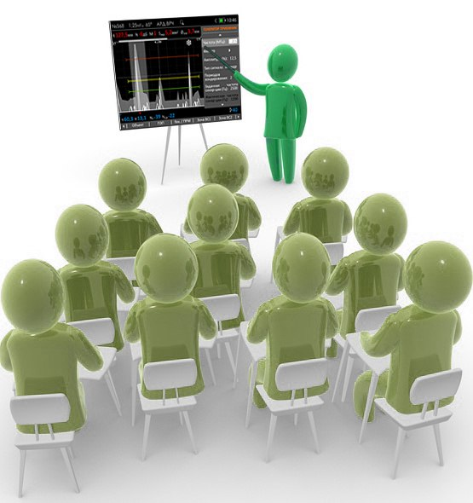
ОБРАЗОВАТЕЛЬНЫЙ КОМПОНЕНТ социального проектирования

Slide 14
Коллективное творческое дело-обучение взаимодействию на уровне области

Slide 15
Проведение социальных акций и флешмобов гражданско-патриотической направленности

Slide 16
Фестиваль творчества

Slide 17
Олимпиада

Slide 18
Заключение
Ассоциация «Молодежь 42» это образовательная площадка по гражданско-патриотическому воспитанию подрастающего поколения.
Это «площадка успеха» для ребят Ассоциации, где они на практике могут продемонстрировать все свои знания и умения в области детского общественного движения.
Это площадка обмена опытом между несколькими поколениями членов Ассоциации.
Это площадка внедрения новых педагогических технологий сфере детского общественного движения.
«Ассоциация «Молодежь 42» организация из 30 000 детей, созданная детьми . Это образовательный центр развития гражданско-патриотических иннициатив, которым по праву гордится Кемеровская область.

Slide 19
Мы объединились, что бы действовать!

Slide 20
СПАСИБО ЗА ВНИМАНИЕ!

